Slide 1

テーマ３ 個人情報の流布
自分や友人の個人情報を
ネットに公開していませんか？
個人
情報
岐阜県教育委員会 学校安全課

Slide 2

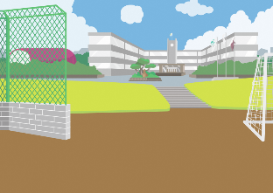
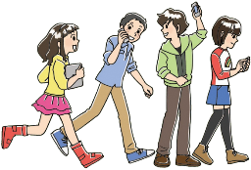
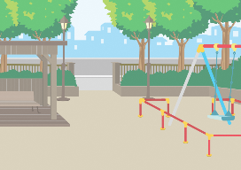



①個人情報の公開
Ｃ子さんは、いろいろな写真を撮ってSNSにアップしていました。 もちろん、名前や住所は非公開にしていました。
岐阜県教育委員会 学校安全課

Slide 3







②個人情報の公開
ところが、公開していないはずの名前や住所、学校名などが書かれたメッセージが、知らない人から送られてくるようになりました。
名前や住所が
知られてる！
どうして！？
４人家族なんだね
この制服□□学校のだよね
タイプだから、今度あおうよ！
○○に住んでいるんだね
□□学校１年５組Ｃ子さん？
岐阜県教育委員会 学校安全課

Slide 4
③考えてみよう！（その１）
公開していないはずのＣ子さんの氏名や住所などが、なぜ他の人に知られてしまったのでしょうか？
Ｑ
岐阜県教育委員会 学校安全課

Slide 5
④個人の情報が特定される
１．複数の情報の組み合わせ
１つの情報では分からなくとも、複数の情報を組み合わせて個人を特定される場合があります。
２．写真に掲載されている情報
身に付けている制服などから学校を特定されたり、写真の背景から居住地を特定される可能性があります。また、写真データそのものに位置情報や撮影日時などの情報が記録されている場合もあります。
岐阜県教育委員会 学校安全課

Slide 6
⑤考えてみよう！（その２）
自分の氏名・学校名・写真などの個人情報が、ＳＮＳなどネット上に流出(公開)することで、どのような影響があるでしょうか？
Ｑ
岐阜県教育委員会 学校安全課

Slide 7
⑥個人情報がネット上に流出した際の影響
１．全く知らない人からメッセージがくる
見知らぬ人から、身に覚えのないメッセージや要求がくるかもしれません。
２．犯罪にまき込まれる
見知らぬ人が自宅の周りをうろついたり、電話をかけてきたりといったストーカー行為を受けるかもしれません。
３．迷惑メールやウイルス付きメールがくる
見知らぬ人から悪意のあるメールが送られてくるかもしれません。
岐阜県教育委員会 学校安全課

Slide 8
⑦注意してほしいポイント
！
１．ネットにいったん書き込んだら消せません
ネットに書き込んだものはデジタルデータとして無限にコピーでき拡散させることができます。いったん書き込んだら消すことはできません。（＝デジタルタトゥー）
２．自分だけでなく、友人や家族の個人情報も
守りましょう
友人や家族と撮影した写真を勝手にＳＮＳなどに掲載すると、知らず知らずのうちに友人や家族のプライバシーを暴露していることもあります。
岐阜県教育委員会 学校安全課

